Slide 1
МБОУ Павловская ООШ
.

Slide 2
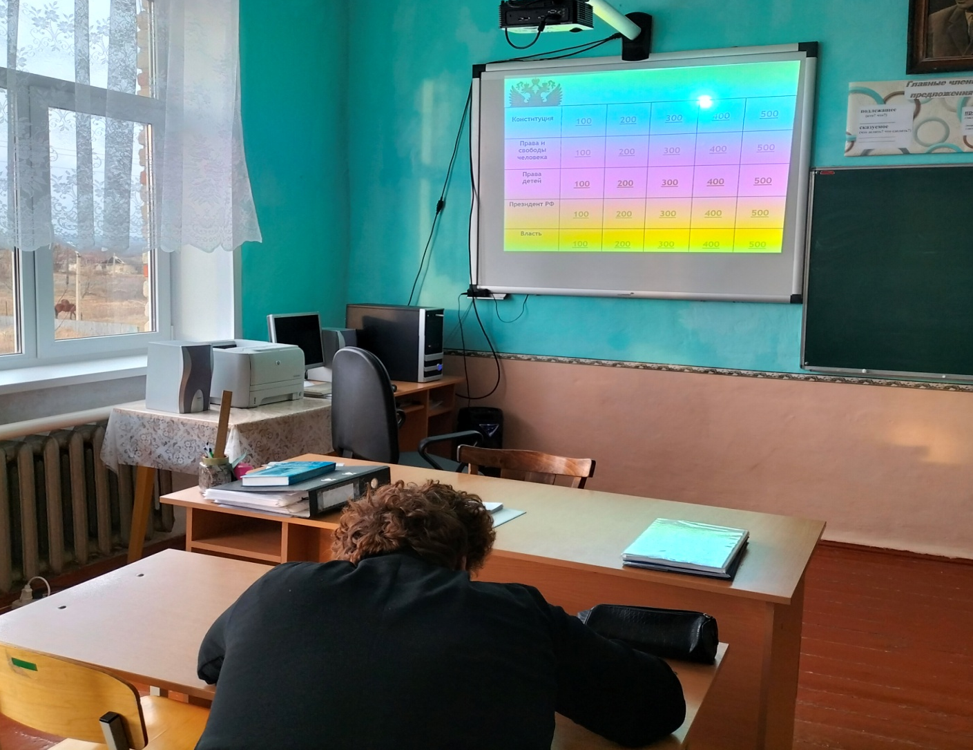
Командир отряда- Татарченко О.А.
«Своя игра»

Slide 3
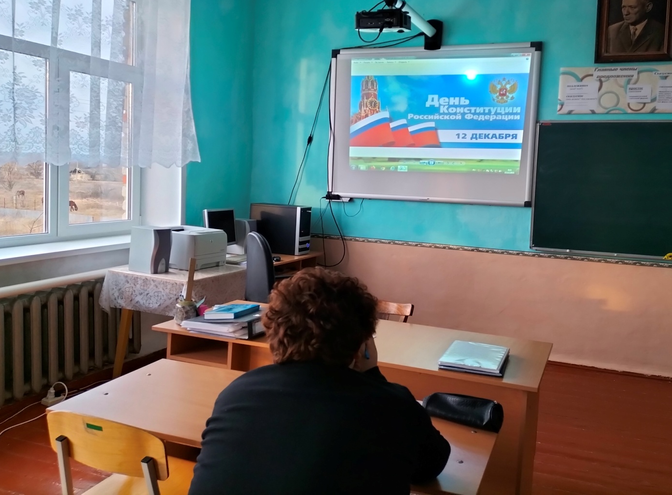
НАША ФОРМА
День Конституции.
Живая история.
.

Slide 4
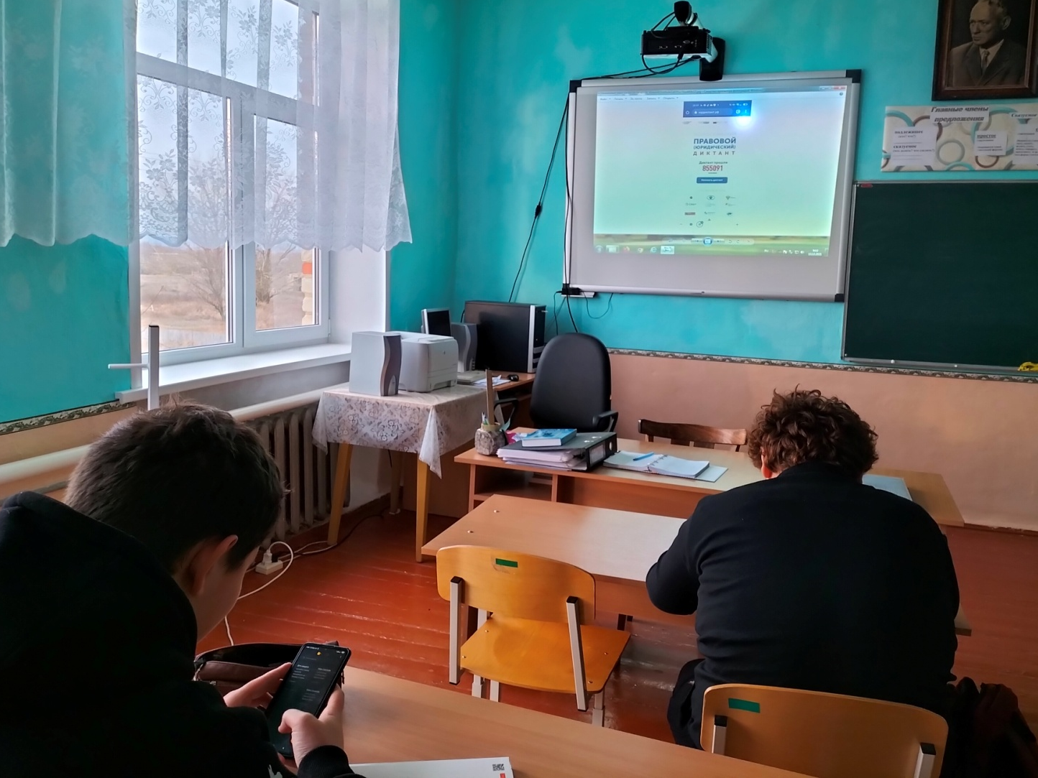
Всероссийский правовой
диктант
.

Slide 5
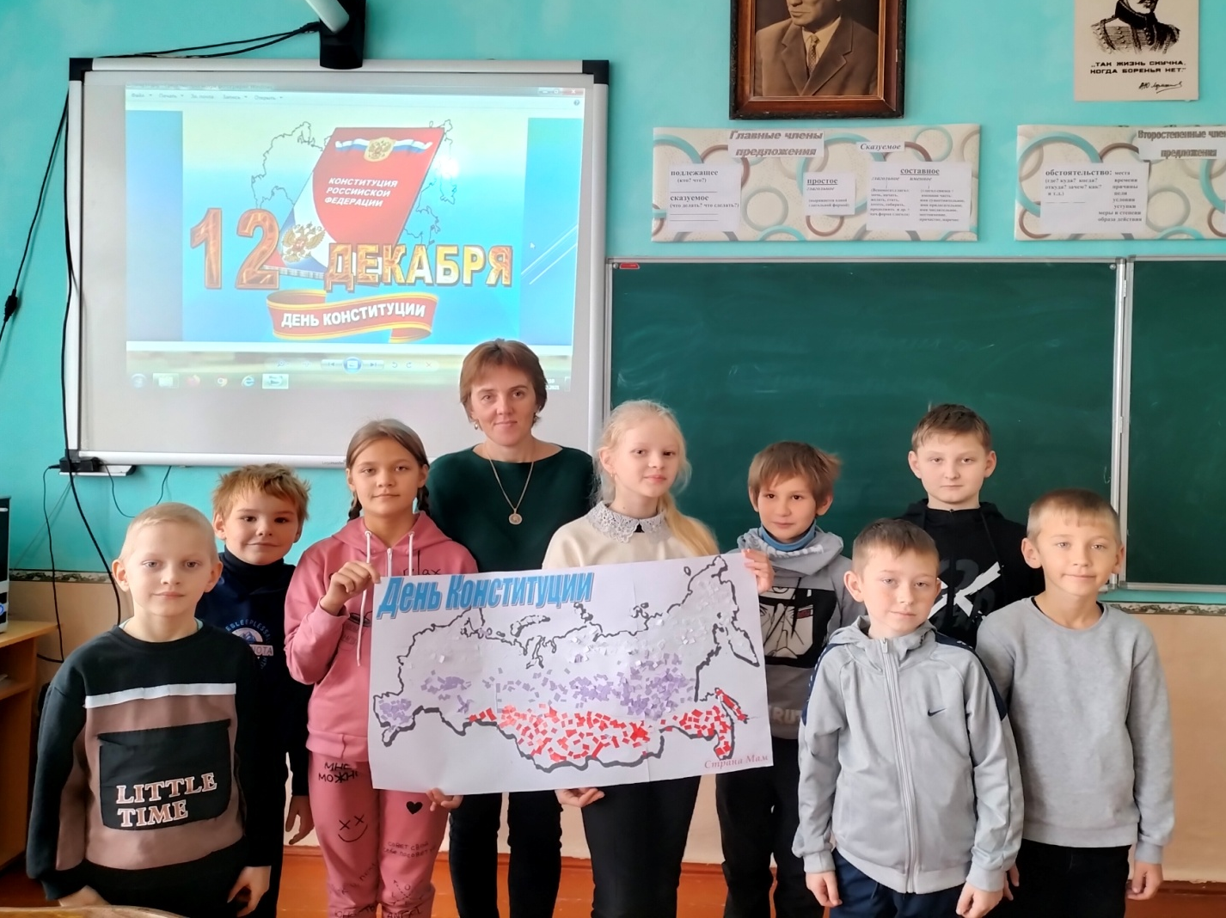
На
«Наши права»
.

